Slide 1
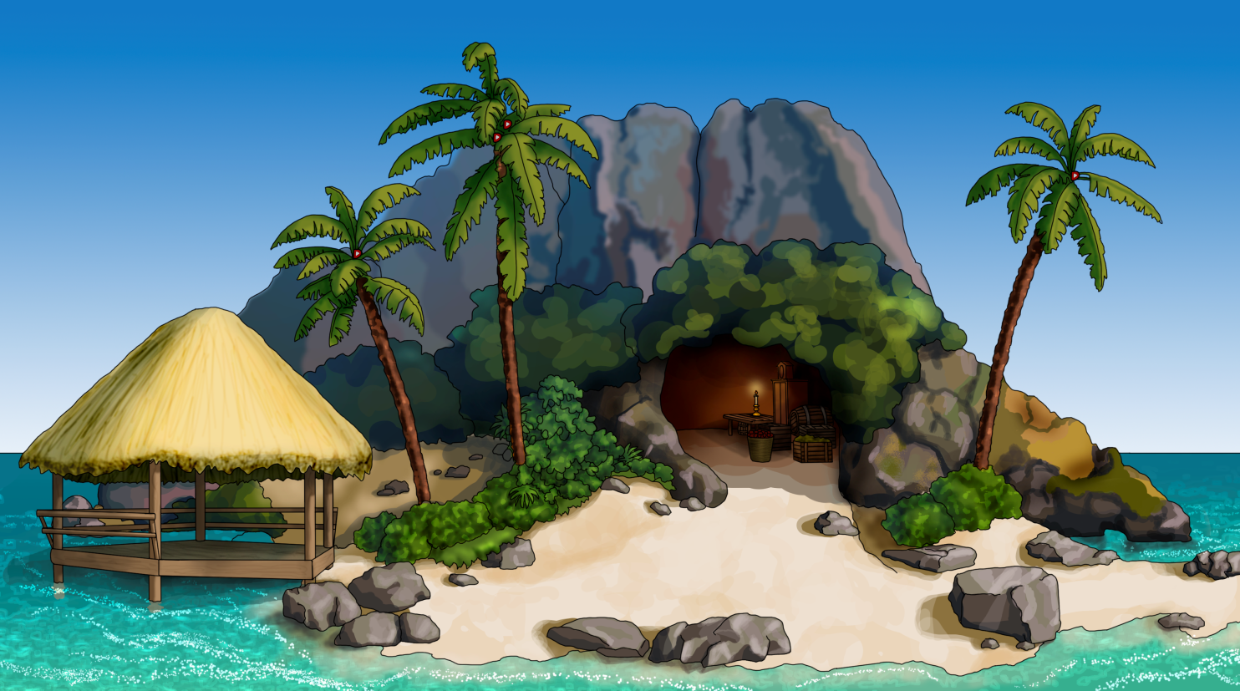
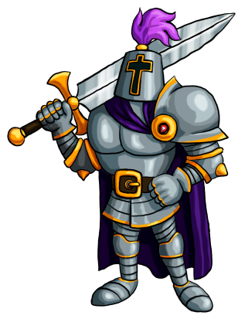
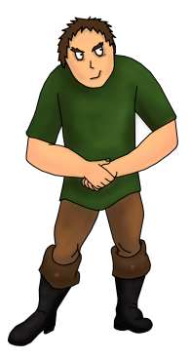
Посещение острова Рыцарей и Лжецов

Slide 2
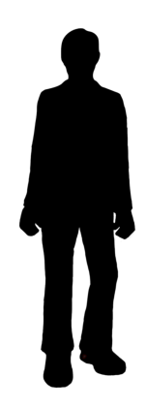
Под действием сил сопротивления кинетическая энергия системы уменьшается!
Механическая энергия системы сохраняется только в том случае, если в этой системе отсутствуют силы сопротивления.
$$E_{к0}=\frac{mv^{2}}{2}$$
$$E_{к}=0$$
Первый — рыцарь!
Рыцарь
Рыцарь
При отсутствии сил сопротивления:
2
1
$${∆E}_{п}+{∆E}_{к}=0⇒$$
$$E_{п}+E_{к}=const$$

Slide 3
Изотермический процесс — процесс, происходящий при постоянной температуре.
При изотермическом процессе внутренняя энергия идеального одноатомного газа не изменяется.
Внутренняя энергия идеального одноатомного газа:
Первый — лжец!
$$U=\frac{3}{2}νRT$$
Лжец
Рыцарь
При неизменной температуре:
2
1
$$∆T=0⇒∆U=0$$
$$U=const$$

Slide 4
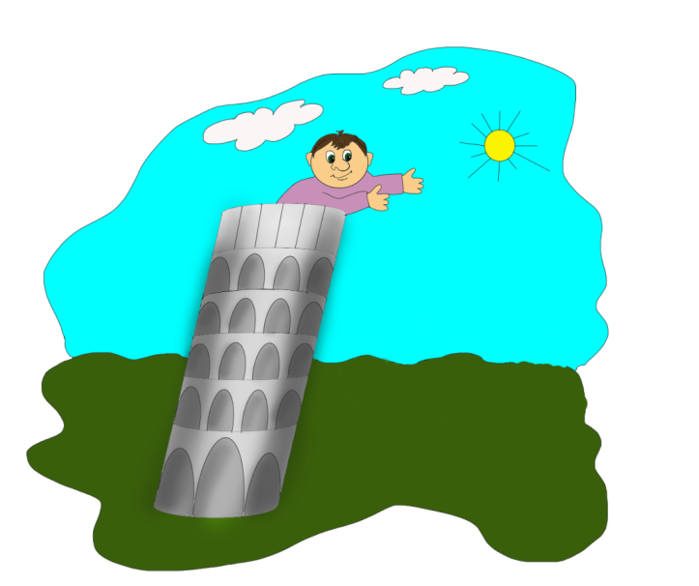
Свободное падение — это движение тела только под действием силы тяжести.
Тело двигается равномерно.
Тело двигается только под действием силы тяжести.
Первый и второй — рыцари!
Лжец
2
3
1
Ускорение свободного падения:
$$\left|\vec{g}\right|=9,8 м/с^{2}$$

Slide 5
А если двигаться со скоростью 11,2 км/с, то можно покинуть орбиту Земли.
Первая космическая скорость — это минимальная скорость, которую нужно сообщить телу, чтобы вывести его на орбиту Земли.
Двигаясь со скоростью 7 км/с, можно выйти на орбиту Земли и стать искусственным спутником.
Вторая космическая скорость — это минимальная скорость, которую нужно сообщить телу, чтобы оно смогло покинуть орбиту Земли.
Только один из нас рыцарь.
Рыцарь
$$v_{1}=\sqrt{\frac{GM}{R}}$$
$$v_{2}=\sqrt{\frac{2GM}{R}}$$
Лжец
2
3
1
Для Земли:
$$v_{1}=7,9 км/с$$
$$v_{2}=11,2 км/с$$

Slide 6
$$R_{2}$$
$$R_{1}$$
$$R_{3}$$
$$I_{1}=I_{2}+I_{3}⇒$$
$$I_{1}>I_{2};I_{1}>I_{3}$$
$$I_{2}>I_{3}$$
$$I_{1}>I_{2}$$
$$R_{3}>R_{2}$$
$$R_{3}>R_{2}$$
Рыцарь
При параллельном подключении:
Рыцарь
2
$$U_{2}=U_{3}$$
1
$$I_{2}R_{2}=I_{3}R_{3}⇒$$
$$I_{2}>I_{3}$$

Slide 7
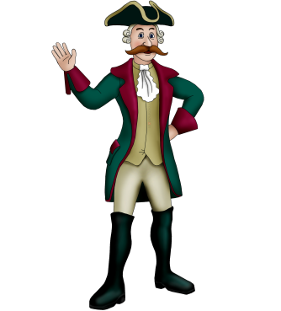
Тело находится в равновесии.
$$F_{р}≠0$$
Первый — лжец!
$$F_{р}=0$$
Второй — лжец!
Условия равновесия твердых тел:
Лжец
2
$${\vec{F}}_{1}+{\vec{F}}_{2}+…+{\vec{F}}_{n}=0$$
1
$$M_{1}+M_{2}+…+M_{n}=0$$

Slide 8
Относительная влажность воздуха — это отношение парциального давления водяного пара, содержащегося в воздухе при данной температуре к давлению насыщенного пара при той же температуре, выраженное в процентах:
Солнце садится, значит скоро похолодает, поэтому увеличится влажность.
Первый — турист!
Первый и второй правы.
$$φ=\frac{P}{P_{н.п.}}×100\%$$
Рыцарь
Лжец
Турист
2
3
1
С относительной влажностью воздуха связана точка росы, но не само понижение температуры.

Slide 9
Коэффициент трения можно вычислить через угол наклона.
$$y$$
$$\vec{N}$$
$${\vec{F}}_{тр}$$
Тело скользит по наклонной плоскости равномерно и прямолинейно.
$$x$$
$$mg_{y}$$
$$m\vec{g}$$
$$α$$
$$mg_{x}$$
Первый говорит правду, а второй — лжёт.
$$m\vec{a}={\vec{F}}_{тр}+m\vec{g}+\vec{N}$$
$$X:ma={−F}_{тр}+mg_{x}$$
$$F_{тр}=μN$$
2
3
$$Y:0=N−mg_{y}$$
$$N=mg_{y}$$
1
$$ma=mg_{x}−μmg_{y}⇒a=g_{x}−μg_{y}$$
$$a=g\sin{α}−μg\cos{α}$$

Slide 10
Коэффициент трения можно вычислить через угол наклона.
$$y$$
$$\vec{N}$$
$${\vec{F}}_{тр}$$
Тело скользит по наклонной плоскости равномерно и прямолинейно.
$$x$$
$$mg_{y}$$
$$m\vec{g}$$
$$α$$
$$mg_{x}$$
Первый говорит правду, а второй — лжёт.
$$X:ma={−F}_{тр}+mg_{x}$$
$$F_{тр}=μN$$
$$Y:0=N−mg_{y}$$
$$N=mg_{y}$$
Лжец
$$a=g\sin{α}−μg\cos{α}$$
2
3
1
При $a=0:$
$$g\left(\sin{α}−μ\cos{α}\right)=0$$
$$\sin{α}=μ\cos{α}⇒μ=tg α$$

Slide 11
Земля постоянно двигается с ускорением.
Я турист!
Первый — лжец!
Любое криволинейное движение является ускоренным!
Лжец
Рыцарь
Турист
Лжец
Рыцарь
Турист
2
3
1
$$a_{ц}=\frac{v^{2}}{R}$$

Slide 12
Этот материал является металлом.
При достаточно низких температурах этот материал ведет себя как диэлектрик.
$$ρ$$
Металл
При достаточно высоких температурах этот материал хорошо проводит ток.
Лжец
Рыцарь
Рыцарь
Полупроводник
2
3
1
$$t$$

Slide 13
Отдохните как следует летом!
Чтобы знать физику, нужно не только выучить все формулы, но и понимать как протекают физические процессы.
$$Удары+баклуши=5 по физике!$$

